Slide 2

O que é ser um programador?
2

Slide 3


O que é ser programador?
Entender e mapear os problemas dos usuários para resolver através de um sistema computacional
Criar sistemas que se comunique com o usuário final;
Passar instruções para o computador de como se comportar a cada interação do usuário;

Slide 4

O que iremos aprender na disciplina?
Desenvolver algoritmos para resolver problemas de pessoas/empresas
Interpretar problemas cotidianos e resolvê-los por algoritmos;
Utilizar-se de conceitos da programação como estruturas condicionais/repetições para construir algoritmos;
Aprender uma linguagem de programação para testar os algoritmos e estruturas aprendidas

Slide 5

Qual a CH e assuntos?
20 H - Aula 1
Conceitos e Princípios de programação
Entrada/Saída de dados
Variáveis
Operadores Aritméticos
Muitas atividades!

Slide 6

Qual a CH e assuntos?
20 H - Aula 2
Estruturas Condicionais
Operadores relacionais
Tabela verdade
Operadores lógicos
Condicional aninhada
Muitas atividades!

Slide 7

Qual a CH e assuntos?
20 H - Aula 3
Estruturas de repetição
Repetição contável
Repetição condicional
Range
Muitas atividades!

Slide 8

Qual a CH e assuntos?
20 H - Aula 4
Repetição (continuação)
Apresentação de trabalho I

Slide 9

Avaliações
Atividades de treinamento (30%)
Projeto Real (70%)

Slide 10
Algoritmo
O que você faz quando deseja cozinhar algo que você nunca tinha feito antes?
10

Slide 11
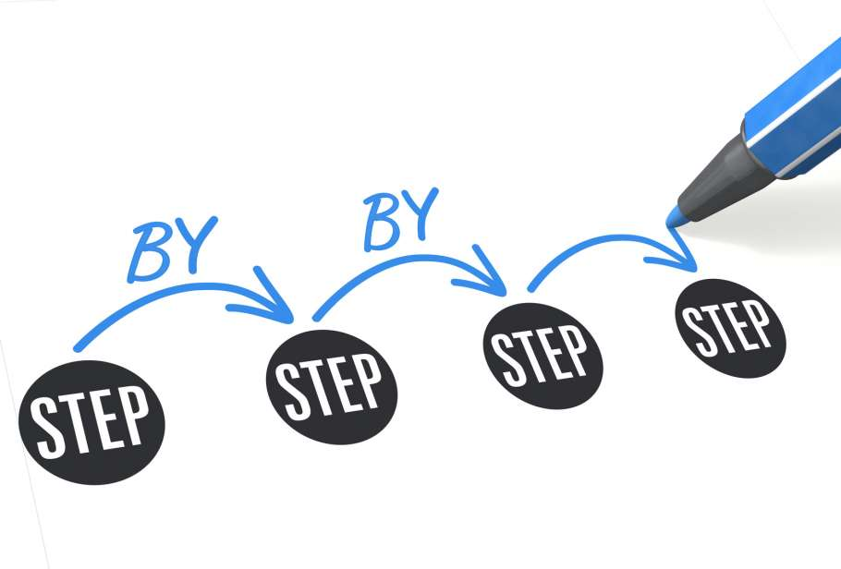
Instruções
Conjunto de regras ou normas.
Segue uma sequência lógica.
Menor parte da execução de uma operação.

Slide 12
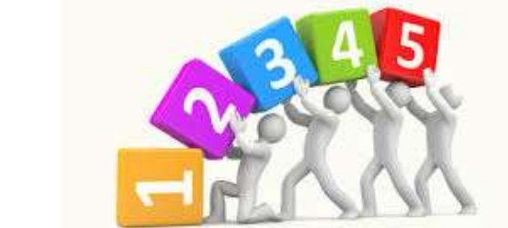
Algoritmo - Conceito
“Pode ser definido como uma sequência de passos que visam a atingir um objetivo bem definido” - Forbellone
12

Slide 13
Linguagem de Programação
Método padronizado para comunicar instruções para um computador
Regras sintáticas e semânticas usadas para definir um programa de computador

Slide 14
Características das Linguagens
Fortemente / Fracamente Tipada;
Dinamicamente/Estaticamente Tipada;
Case-sensitive;
Alto nível / Baixo nível
Compilada / Interpretada

Slide 15


Tipos de Linguagem de Programação
Baixo nível
Interpretadas diretamente pelo computador
Muito difíceis de trabalhar
Ex: Assembly e binário
Alto nível
Mais fáceis de entender
Facilidade de memorização
Não são interpretadas diretamente pelo computador
Ex: Java, Python, C#, JS, etc.

Slide 16
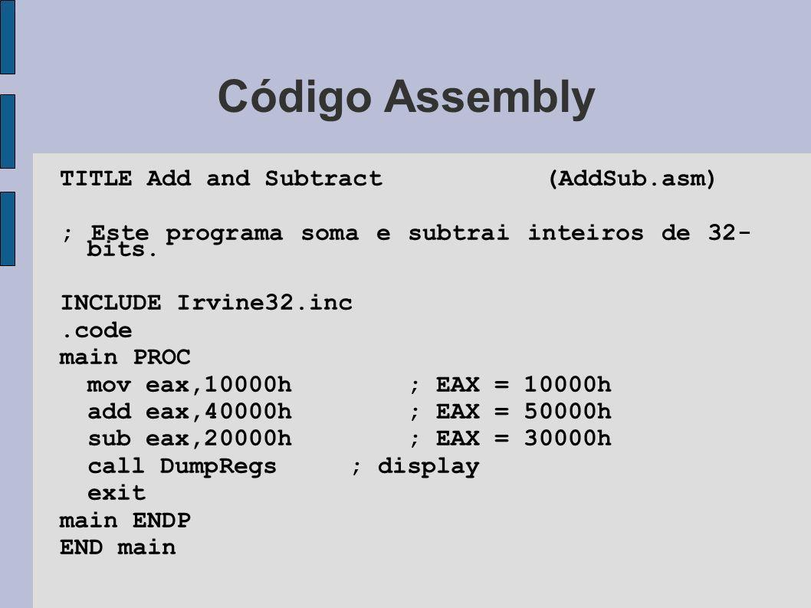

Slide 17
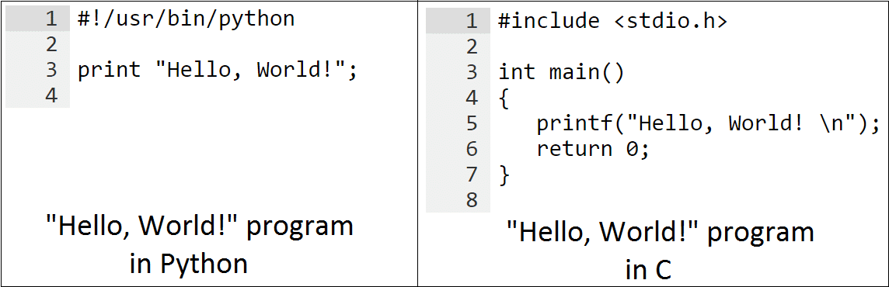

Slide 18

Compilador
Um programa que traduz um código descrito em uma linguagem de alto nível para um programa equivalente em código de máquina para um processador.
Realiza duas atividades básicas:
Análise do código fonte;
Síntese do programa.

Slide 19
Compilador para python print()
Complilador para c printf()

Slide 20
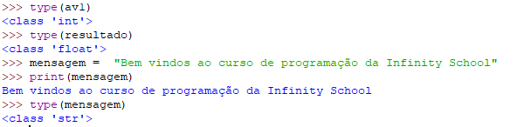
Sintaxe
Forma de escrita do código;
Palavras chave mudam de acordo com a linguagem;

Slide 21
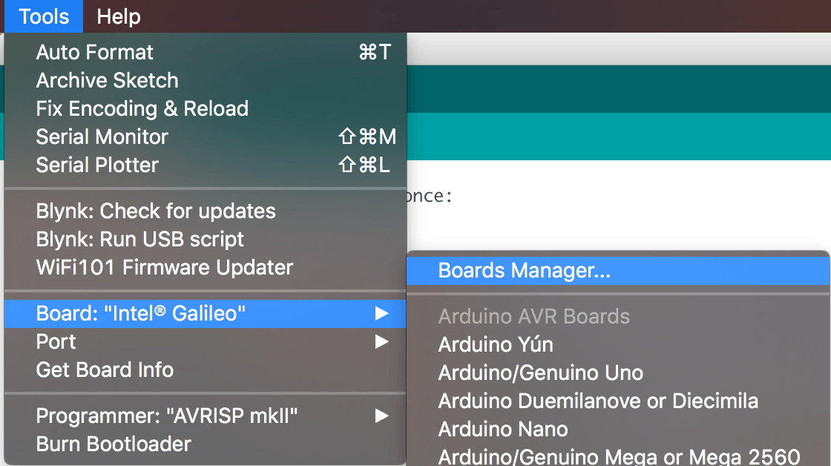
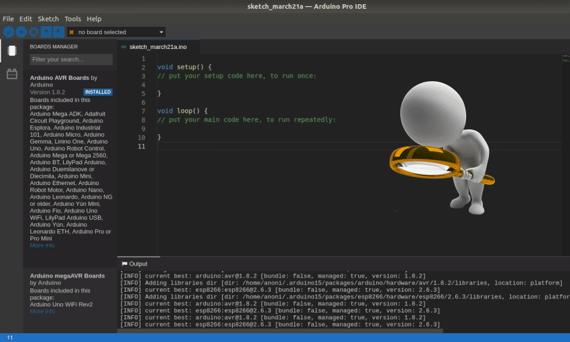
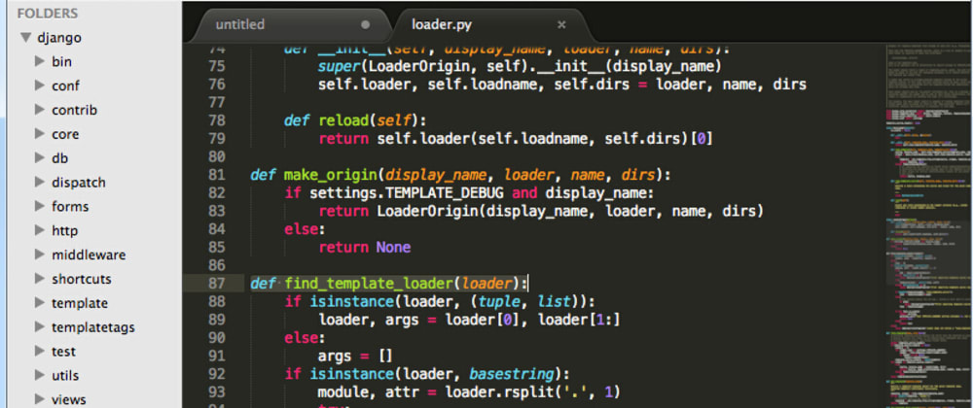
IDE de Desenvolvimento
Integrated Development Environment
É um programa de computador que reúne características e ferramentas de apoio ao desenvolvimento de software com o objetivo de agilizar este processo.
Auto-complete;
Coloração das letras;
Depurador;

Slide 22
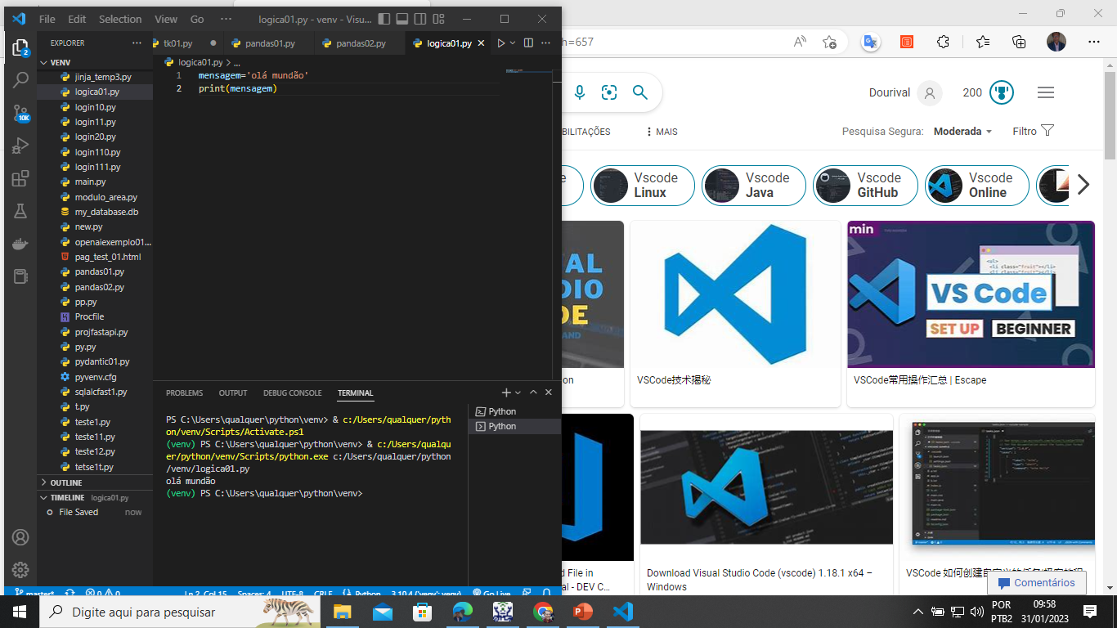
IDE:
VisualCodeStudio
VSCode

Slide 23
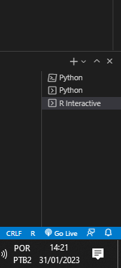
Na IDE do VsCode é possível instalar os compiladores python e R.

Slide 24

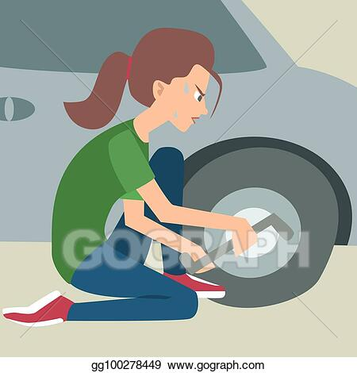



Algoritmo

Slide 25
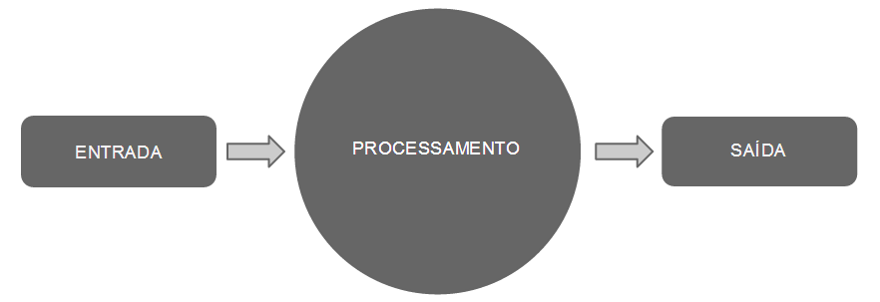



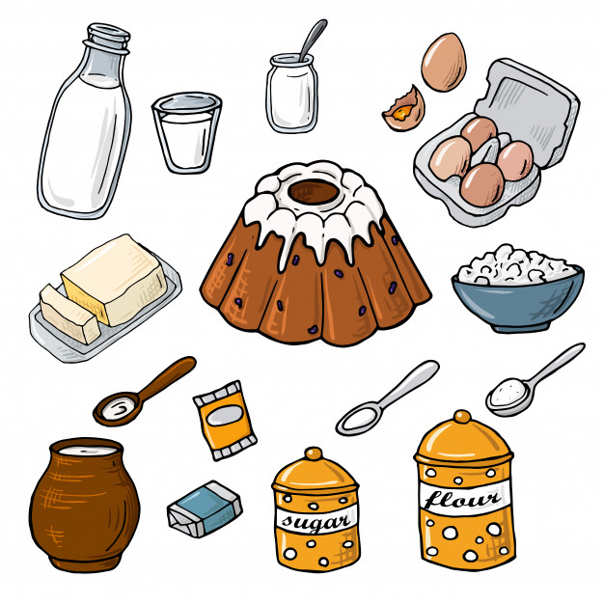


Algoritmo
25

Slide 26
Exemplo
Calcular média de aluno que realizou 3 avaliações.
ENTRADA
AV1
AV2
AV3
PROCESSAMENTO
RESULTADO = (AV1 + AV2 + AV3) / 3
SAÍDA
RESULTADO
26

Slide 27
Exemplo
Cálculo de Idade
Entradas?
Processamento?
Saída
Cálculo de IMC
Entradas?
Processamento?
Saída?
27

Slide 28
idade
entrada
processamento
saída
data_nascimento 02-12-2000 | data_atual 30-01-2023 | operação
2000 | 2023 | 2023-2000
Idade
23

Slide 29
imc
entrada
saída
peso | altura | processamento
70 | 1.70 | 70/1.70**2
imc
24.2
imc=peso/altura**2

Slide 30
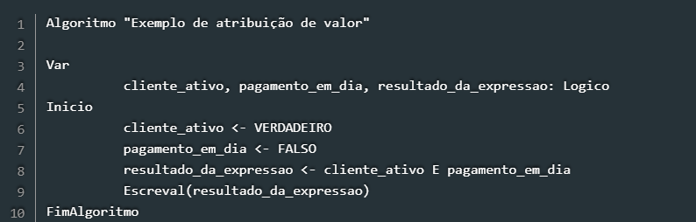
Algoritmo

Slide 31
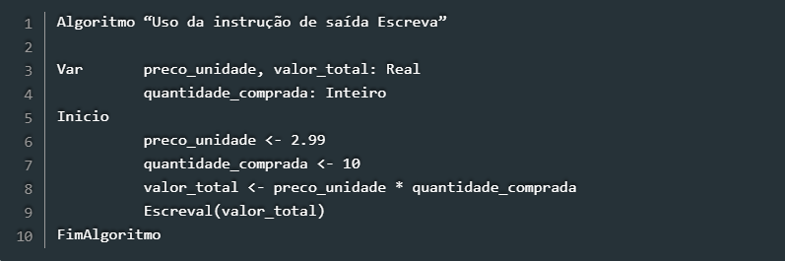
Algoritmo

Slide 32
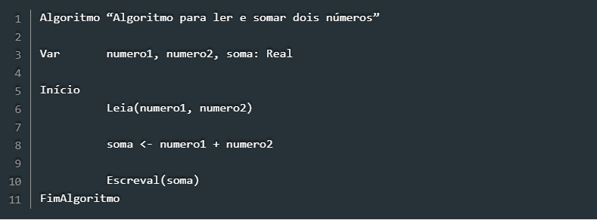
Algoritmo

Slide 33
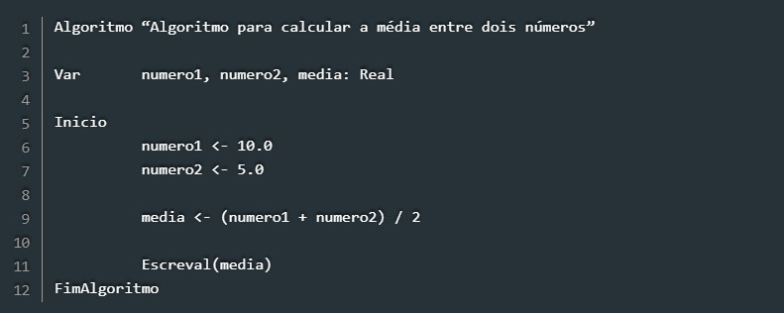
Algoritmo

Slide 34
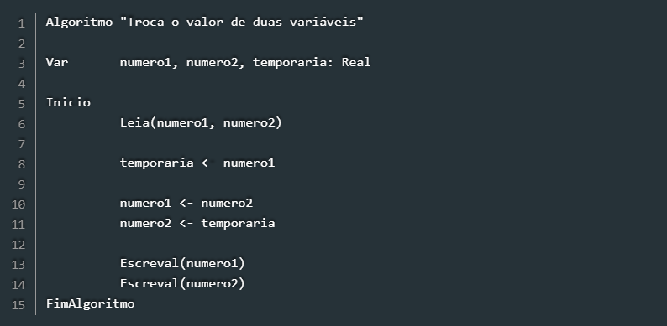
Algoritmo

Slide 35
Algoritmo
Montar um algoritmo que calcule quanto ganha um programador por mês.
Algoritmo: Uso da instrução de saída imprima
Var:
Salário base : 2500
Hora de programação: 80
Hora-extra: 120
quantidade de horas trabalhadas, quantidade de horas extra trabalhadas
Início
Salário total<- salário base+ hora de programação x quantidade de horas trabalhadas + hora extra x quantidade de horas extra trabalhadas.
Imprima Salário total
Fim do Algoritmo

Slide 36
Variável
Espaços de memória reservados para guardar dados de vários tipos (numéricos, alfanuméricos, lógico, etc)
Ex: Resultado (slide anterior)
R python
nota 10
aluno “Juliana”
prof “Fran”
nota2 7.8
nota = 10
aluno = “Juliana”
prof = “Fran”
nota2 = 7.8
36

Slide 37
Variável - Regras e Recomendações
Para criar uma variável:
Pense no nome que represente o dado que ela vai armazenar. Ex: nome, idade, nota, quantidadePessoas, ano_nascimento;
Utilize um padrão durante todo o seu código
Regras:
Não comece sua variável com números;
Não separe os nomes (ex: quantidade de pessoas)
O único caractere especial permitido é o _ (underline)
Letras maiúsculas se diferenciam das minúsculas em linguagens CaseSensitve. Por exemplo: inplace=True no python.

Slide 38
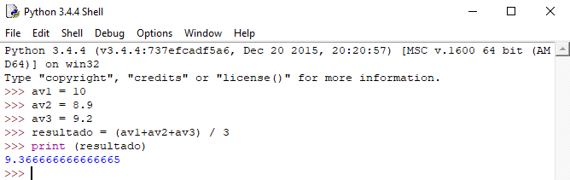
Variável
Espaços de memória reservados para guardar dados de vários tipos (numéricos, alfanuméricos, lógico, etc)
Ex: Resultado (slide anterior)
38

Slide 39
Tipos de Variáveis
Inteiro 3, 101
Real 3.14, 21.00
Lógico and, or, not
Caracter ano, Maria
Entrada
Saída
39

Slide 40
Operadores Aritméticos
Soma (+)
Subtração (-)
Multiplicação (*)
Divisão (/)
Processamento

Slide 41

Entrada e Saída de dados
41

Slide 42
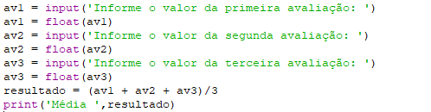

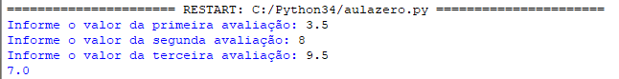
Entrada e Saída de dados
Interações com o usuário para receber valores
42

Slide 43
Em python:
O comando input é usado para entrar com o dado.
O float é usado para definir que a variável é do tipo real.
O comando print é usado para imprimir a variável de saída.
Em R:
O comando scan() é usado para entrar com o dado.
O numeric é usado para definir que a variável é do tipo real.
O comando print é usado para imprimir a variável de saída.

Slide 44
Em Python:
mensagem='um print em python'
print(mensagem)
Em R:
mensagem<-'um print em R'
print(mensagem)

Slide 45
Em python:
X=-1
Y=-2
S=(x+y)
print(S)
print(type(S))
Em R:
x<-1
y<-2
s<-(x+y)
print(s)
Print(class(s))

Slide 46
Exercício
Vamos calcular a média de 2 valores em R e em Python.
Em R:
print(' faça o input da 1a nota ')
av1<-scan()
print(' faça o input da 2a nota ')
av2<-scan()
media<-(av1+av2)/2
print(media)
Em Python:
av1=float(input(‘ digite a 1a nota '))
av2=float(input(‘ digite a 2a nota '))
media=(av1+av2)/2
print(media)

Slide 47
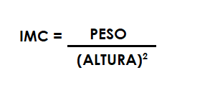
Vamos praticar?
Atividade 1:
Algoritmo para calcular o IMC do usuário.

Slide 48
# Em Python:
Entrada dos Dados
peso=input(‘qual o valor do peso’)
peso=float(peso)
altura=input(‘qual o valor da altura’)
altura=float(altura)
# Realizando os cálculos:
imc=peso/altura**2
#round (variável,quantidade_de_decimais)
imc=round(imc,1)
#Saída
Print(imc)

Slide 49
Em R:
print(' faça o input do peso ')
peso<-scan()
print(' faça o input da altura ')
altura<-scan()
imc<-peso/(altura**2)
print(imc)

Slide 50
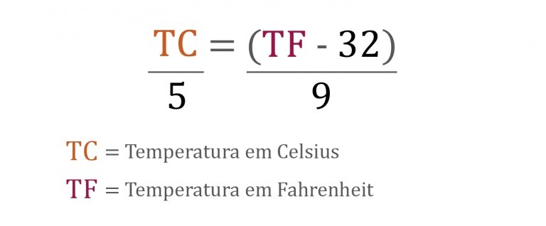
Vamos praticar?
Atividade 2:
Transformar uma temperatura de Fahrenheit para Celsius.

Slide 51
x5
#
Em python:
Entrada dos Dados
TF=float(input(‘qual o valor da temperatura em
graus Fahrenheit’))
# Realizando os cálculos:
TC=round( (5/9*(TF-32)) ,1)
#Saída
Print(‘a temperatura em Celsius é:’,TC)

Slide 52
Em R:
print(' faça o input da temperatura em graus Fahrenheit ')
TF<-scan()
TC=round( (5/9*(TF-32)) ,1)
print(TC)
Entre com o valor de TF=100

Slide 53
Vamos praticar?
Atividade 3:
Escreva um algoritmo para ler as dimensões de um retângulo (base e altura), calcular e escrever a área do retângulo (base*altura) e o seu perímetro (2*base+2*altura).

Slide 54
Vamos praticar?
Atividade 4:
Escreva um algoritmo para ler o número total de eleitores de um município, o número de votos brancos, nulos e válidos. Calcular e escrever o percentual que cada um representa em relação ao total de eleitores.

Slide 55
Considere o seguinte:
Número de votantes: 20000
Número de votos válidos: 18650
Número de votos brancos: 250
Número de votos nulos: 1100
Observação: em python no cálculo de percentagem podemos usar a string (%) da seguinte maneira:
print(variável,str('%'))

Slide 56
print('Número de votantes')
n0_total<-scan()
print('Número de votos válidos')
n0_vot_val<-scan()
print('Número de votos brancos')
n0_vot_bra<-scan()
print('Número de votos nulos')
n0_vot_nul<-scan()
per_vot_val<-(n0_vot_val/n0_total)*100
print(per_vot_val)
per_vot_bra<-(n0_vot_bra/n0_total)*100
print(per_vot_bra)
per_vot_nul<-(n0_vot_nul/n0_total)*100
print(per_vot_nul)

Slide 57
Vamos praticar?
Atividade 5:
Escreva um algoritmo que armazene o valor 10 em uma variável A e o valor 20 em uma variável B. A seguir (utilizando apenas atribuições entre variáveis) troque os seus conteúdos fazendo com que o valor que está em A passe para B e vice-versa. Ao final, escrever os valores que ficaram armazenados nas variáveis.

Slide 58
Vamos praticar?
Atividade 6:
O custo de um carro novo ao consumidor é a soma do custo de fábrica com a porcentagem do distribuidor e dos impostos (aplicados ao custo de fábrica). Supondo que o percentual do distribuidor seja de 28% e os impostos de 45%, escrever um algoritmo para ler o custo de fábrica de um carro, calcular e escrever o custo final ao consumidor.

Slide 59
Considere que o valor do veículo é de 130000.

Slide 60
print('custo de fábrica do veículo ')
valor_bruto<-scan()
print(valor_bruto)
print('custo do distribuidor',)
custo_do_distribuidor<-valor_bruto*0.28
print(custo_do_distribuidor)
print('custos dos impostos')
custo_dos_impostos<-valor_bruto*0.45
print(custo_dos_impostos)
print('valor final do veículo')
valor_final<-valor_bruto+custo_do_distribuidor+custo_dos_impostos
print(valor_final)

